Slide 1
Режим дня ребенка во время дистанционного обучения
Составитель: педагог-психолог МБОУ»СОШ№96»
Сыстерова Илона Евгеньевна

Slide 2
Вынужденное пребывание школьников дома нарушает привычный режим дня, что может негативно сказаться и на успеваемости, и на здоровье учеников «на удалёнке».

Slide 3
«В первую очередь необходимо сохранить привычный распорядок дня, как было бы, если бы ребёнок ходил в школу. Это ранний подъём, утренняя гимнастика. Тогда по окончании домашнего обучения не нужно будет прикладывать усилия, чтобы вернуться в прежний режим. В течение дня не забывайте чередовать учебную, творческую и физическую нагрузку. Помните, что после 3-4 часов занятий работоспособность ребенка начинает снижаться», - главный внештатный педиатр Минздрава Московской области Нисо Одинаева.

Slide 4
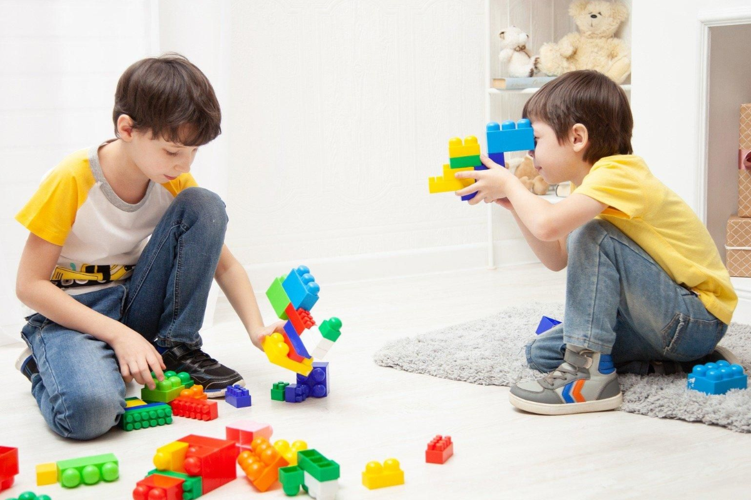
Нисо Одинаева подчеркнула, что в присутствии ребёнка чрезвычайно важно сохранять спокойствие, не «нагружать» его своими страхами.

Slide 5
«Дети «считывают» эмоциональное состояние взрослых. Поэтому, находясь с ребёнком, постарайтесь быть спокойным, не разговаривать на волнующие вас темы. Поскольку сейчас много говорят об эпидемии, вирусах и карантине, нужно объяснить ребёнку, что все меры направлены, чтобы избежать заболеваний. Это прекрасная возможность выработать ряд полезных и здоровых привычек: содержать дом в чистоте, убирать вещи, мыть руки, пользоваться салфетками, проветривать помещение, правильно питаться. Вместе заботьтесь о чистоте, дезинфицируйте ручки дверей, выключатели и гаджеты», – сказала Одинаева.

